Slide 1
Projekt "MOJA PASJA - MOJA PRZYSZŁOŚĆ"
Dofinansowano z programu "Społeczna odpowiedzialność nauki" Ministra Nauki i Szkolnictwa Wyższego. Nr umowy SONP/SP/463655/2020

Slide 2
Internet Rzeczy
mgr inż. Kamil Felter

Slide 3
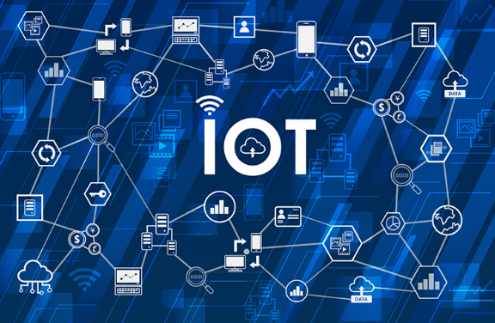
Co to jest IoT(internet rzeczy)
Internet rzeczy (IoT- Internet od Things) to połączenie milionów inteligentnych urządzeń i czujników które mogą komunikować się ze sobą udostępniać dane i informacje wykorzystując do tego celu sieci komputerowe i Internet.

Slide 4
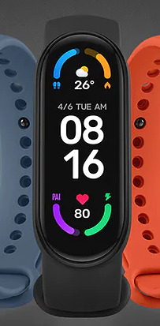
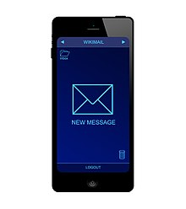
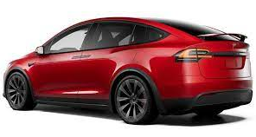
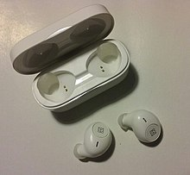
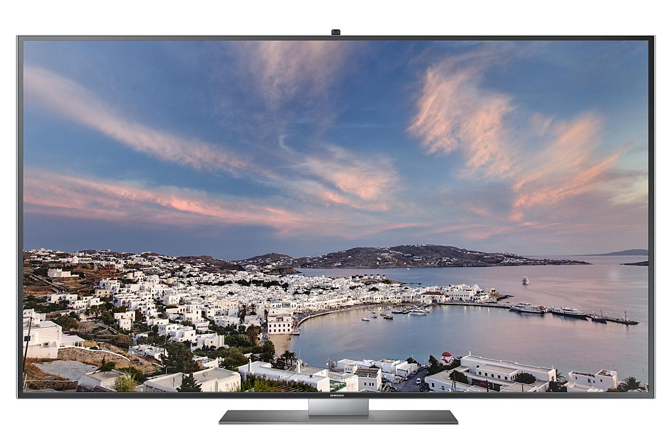
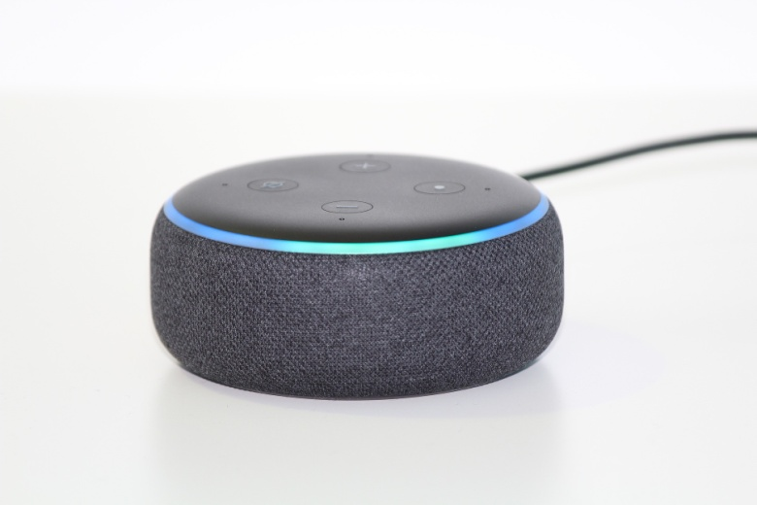
Co to jest IoT – przykłady urządzeń

Slide 5
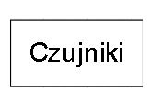
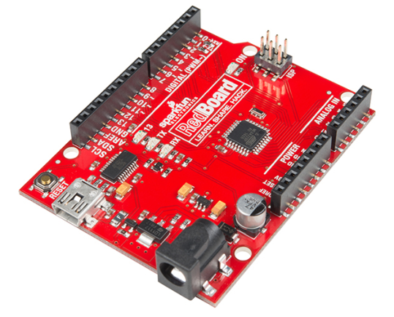
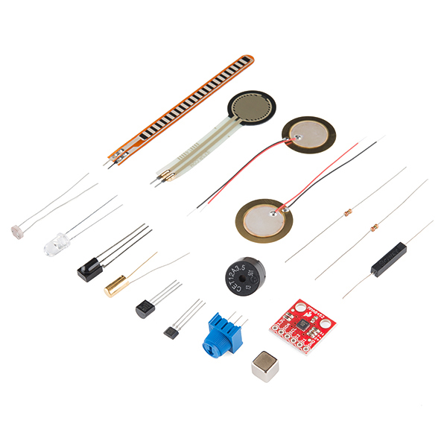
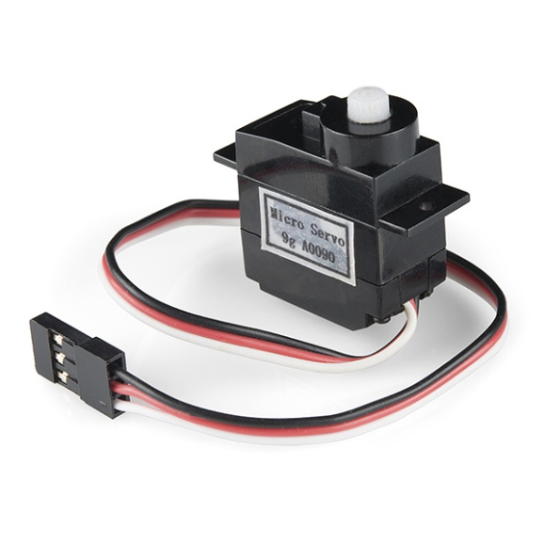
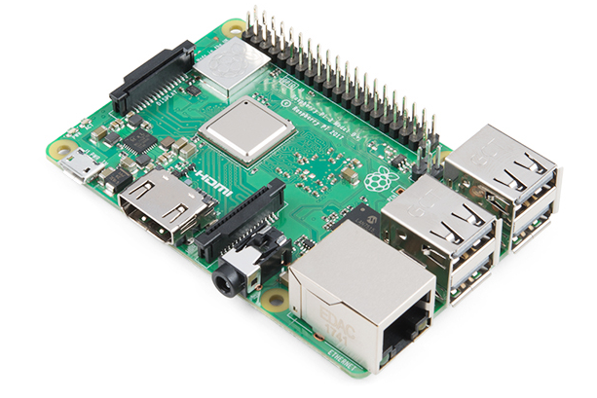
Co to jest IoT – jak to wszystko działa

Slide 6
Internet to podstawa
Prawdziwy potencjał urządzeń IoT ukazuje się w momencie gdy są połączone do Internetu.
Możemy wyróżnić cztery podstawowe grupy sieci komputerowych i Internetu
PAN
LAN
MAN
WAN

Slide 7
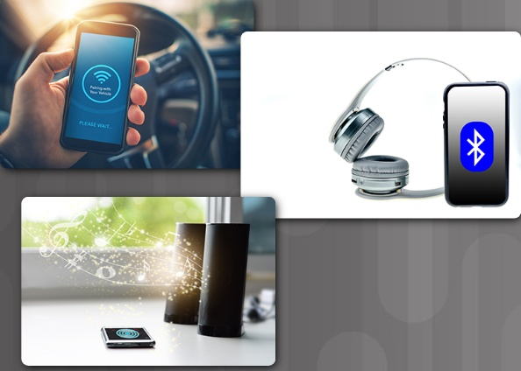
Internet to podstawa – PAN
PAN (Personal Area Network) jest to sieć która działa w obrębie jednego obiektu bądź osoby. Do jej działania nie jest potrzebny Internet. Komunikacja między urządzeniami zachodzi przy wykorzystaniu protokołów Bluetooth.

Slide 8
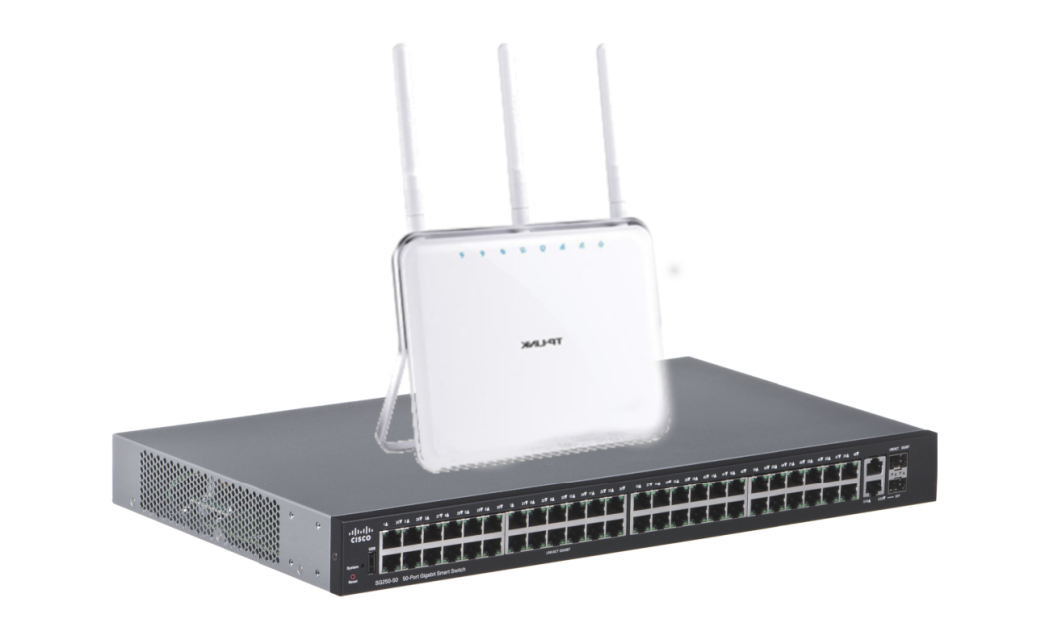
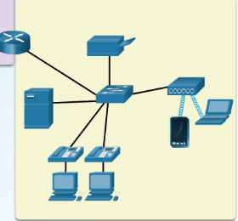
Internet to podstawa – LAN
LAN(Local Area Network) – jest to rodzaj sieci lokalnej. Jak w przypadku sieci PAN również ta sieć może działać bez podłączenia do Internetu jednak do przeprowadzenia komunikacji są wykorzystywane urządzenia które używane są do komunikacji Internetowej.

Slide 9
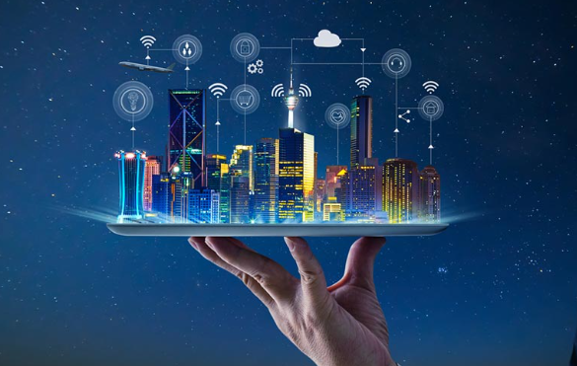
Internet to podstawa – MAN
MAN(Metropolitan Area Network) – określenie najczęściej wykorzystywane do opisu sieci komputerowej w skali miasta. Składa się z pomniejszych sieci takich jak LAN oraz PAN.

Slide 10
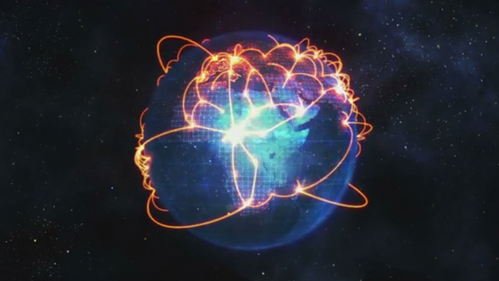
Internet to podstawa – WAN
WAN(Wide Area Network) – jest to na chwilę obecną największy rodzaj sieci komputerowej. Jednym z przykładów sieci WAN i największym jest Internet.

Slide 11
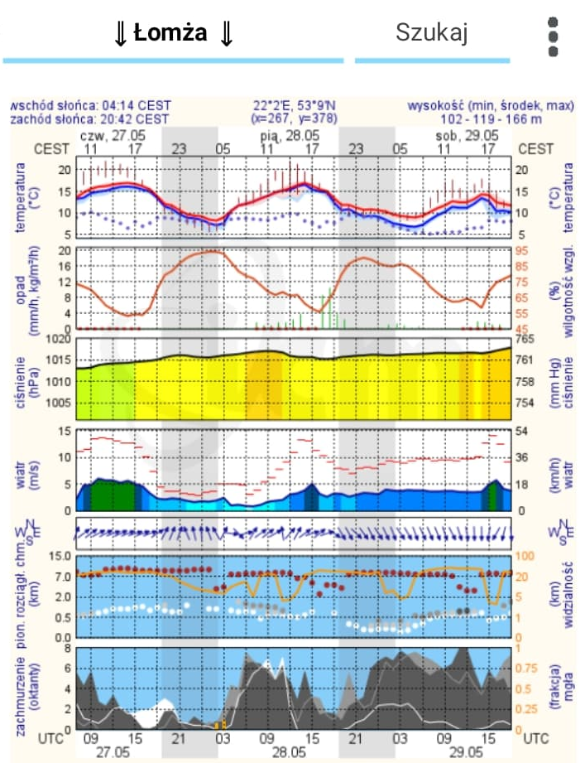
Zastosowanie IoT
Jednym z zastosowań IoT jest wykorzystywanie aplikacji mobilnych które pozwalają nam na sprawdzanie danych na przykład o pogodzie.

Slide 12
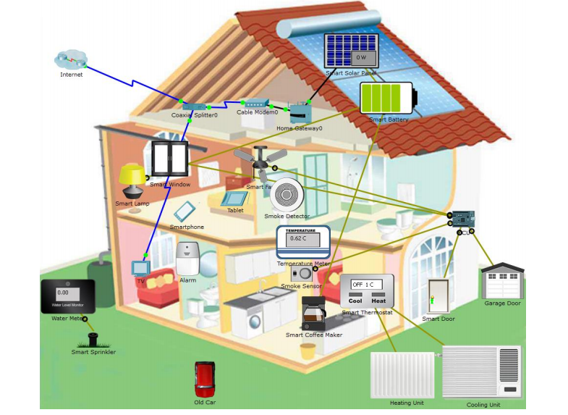
Zastosowanie systemów IoT – Smart House

Slide 13
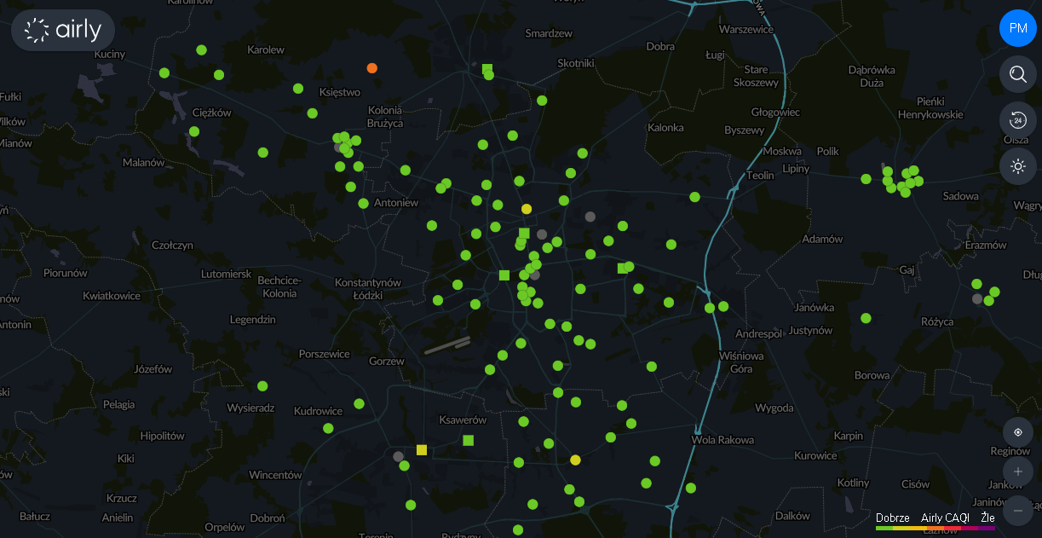
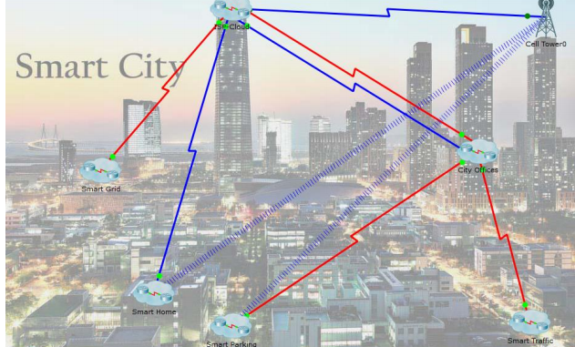
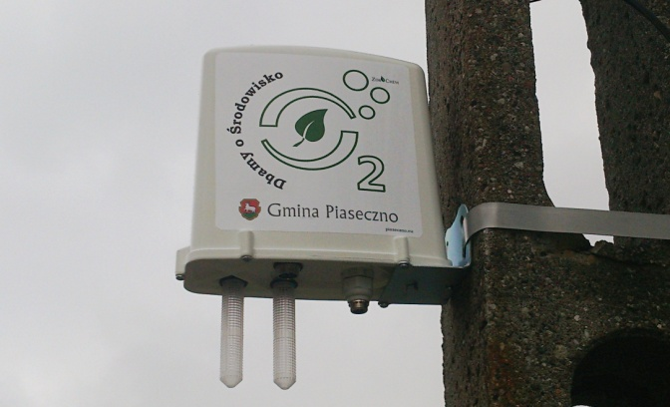
Zastosowanie systemów IoT – Smart City

Slide 14
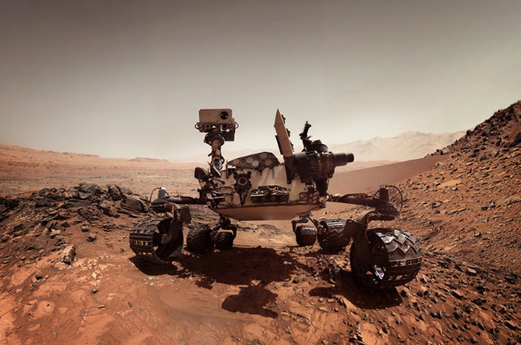
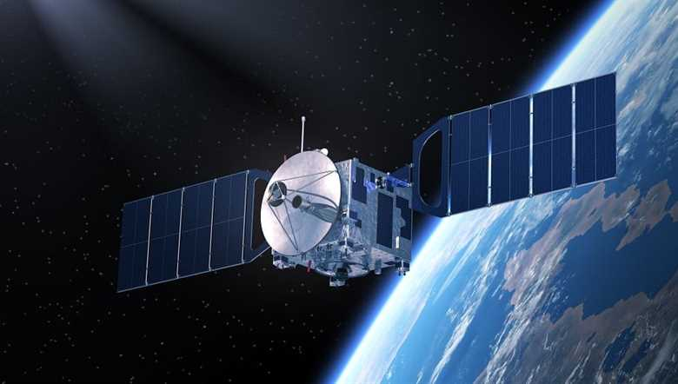
Zastosowanie systemów IoT – odkrywanie nowych horyzontów
https://www.youtube.com/watch?v=tlThdr3O5Qo

Slide 15
IoT Film podsumowujący
https://youtu.be/Y2eO8oWETIM?t=16
Materiał wideo przygotowany przez użytkownika Maciej Zadworny z serwisu YouYube

Slide 16
Dziękujemy!!!☺

